Slide 1
Nautilus Data Technologies

Slide 2
Introducción
Es una compañía especializada en CPD flotantes sobre el mar, ríos o lagos.
Fundado por Arnorld Magcale, un veterano de la marina de EEUU que se acabó interesando por los CPD y combinó su experiencia en el mar con la experiencia que hay de los CPD

Slide 3
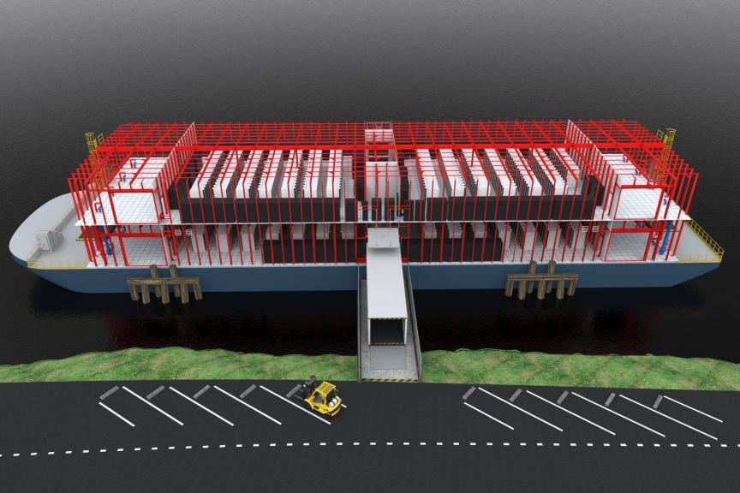
Infraestructura
Refrigeración líquida
No utiliza químicos
No utiliza refrigerantes
No usa AC
Diseño modular y flexible
Se podría añadir más barcazas en el futuro como ampliación

Slide 4
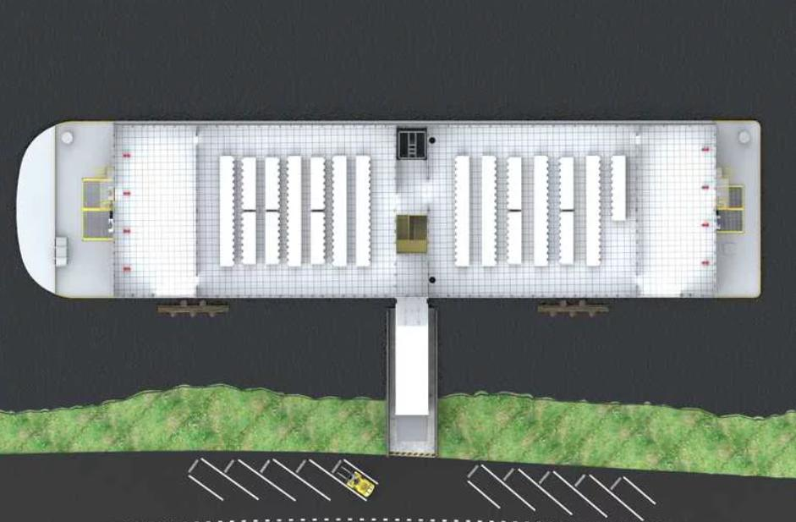
Diseño modular y flexible

Slide 5
Características
80% más eficiente que los CPD terrestres
Costes de operaciones 30% menor
Valor de PUE 1.15
No consume ningún litro de agua, es devuelta a su medio
30% menos contaminación en el aire

Slide 6
Conclusiones
No es una idea innovadora usar refrigeración líquida del mar, ríos, etc.
Extrae el agua del propio medio por lo que los costes de mantenimiento son menores
Reduce gasto energético al usar energía renovable
El primer CPD de Nautilus se llama “Eli M.” y está en construcción, se espera que esté operativo en Otoño de 2018

Slide 7
Bibliografía
[1] - https://www.nautilusdt.com/about
[2] - https://www.nautilusdt.com/nautilus-technology

